Slide 1
Internet
Mayo 2020
MRH Martha Mendoza Vargas

Slide 2
¿Qué es Internet?
Y sus orígenes
Es una red de redes que conecta computadoras distribuidas en todo el mundo, permitiendo el intercambio de información entre ellas.
Internet surgió en 1969 en Estados Unidos con un proyecto militar llamado ARPANET, desarrollado en el Departamento de Defensa de USA. Era una red experimental en la cual se probaron las teorías y software en los que está basado Internet en la actualidad.
La filosofía de esta red consiste en que cada uno de los ordenadores que componen la misma sea capaz de comunicarse, como elemento individual, con cualquier otra computadora de la red. Arpanet en principio interconectaba 4 grandes ordenadores en localizaciones secretas de EU.
Mas tarde de fueron añadiendo a esta red empresas, universidades y también alguna personas desde su casas, con lo cual comenzó el desarrollo vertiginoso de la red de Internet.

Slide 3
Características de Internet
Universal. Internet está extendida prácticamente por todo el mundo.
Fácil de usar. No es necesario saber informática para usar Internet.
Variada. En Internet se puede encontrar casi de todo,
Económica. En Internet el ahorro de tiempo y dinero es impresionante.
Útil. Disponer de mucha información y servicios rápidamente accesibles

Slide 4
Requerimientos para Conectarse a Internet
Un Ordenador: Terminal conectado a un host. Aunque en la actualidad existen otros dispositivos como los televisores, teléfonos con tecnología WAP, que permiten la conexión a Internet,
Un Módem: Dispositivo que realiza la función principal de convertir la señal digital en analógica, para que esta pueda ser enviada por las líneas telefónicas y en el lugar de destino vuelve a ser convertida a formato digital, para así poder ser entendida por el ordenador de destino.
Un medio físico de transmisión: El medio de transmisión más utilizado es la línea telefónica, pero existen otros medios físicos como pueden ser el par trenzado, el cable coaxial, la fibra óptica, etc.
Un software que permita la navegación por las paginas Web (tradicionalmente llamados " navegadores" o "browsers". Ejemplos Internet Explorer, Netscape, etc).
Un contrato con uno de los proveedores de servicios de Internet

Slide 5
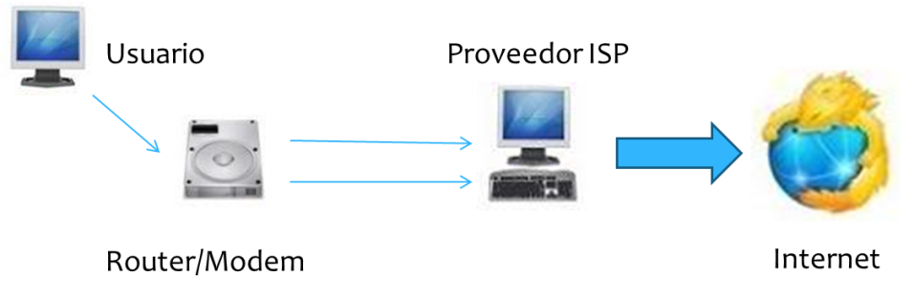
Requerimientos para conectarse a Internet

Slide 6
Servicios de Internet
WWW
Este servicio permite conectar con un ordenador remoto y acceder a la información que éste te proporciona, ya sea texto, imágenes, sonido o programas.
Este sistema te ofrece hipertextos, es decir, palabras subrayadas e imágenes recuadradas y diferenciadas del resto, y que al pulsar sobre ellas con el botón del ratón te conducirán a otros textos, imágenes, o incluso otros Web
El protocolo de comunicación utilizado en las páginas Web es el HTTP, que es acrónimo de HyperText Transfer Protocol es el lenguaje que emplean los servidores de Web. Por esta razón se pone la etiqueta "http://" en la barra de direcciones del navegador cuando introducimos una dirección web. Este protocolo de alto nivel puede negociar la forma en que se representan los datos por la pantalla del ordenador, ya sea en forma de imágenes, sonido, animaciones o videos.

Slide 7
Servicios de Internet
E-mail
Es un servicio de correo electrónico por medio del cual cualquier usuario podrá enviar y recibir mensajes a través de la red. En este tipo de servicio los mensajes se almacenan en un buzón hasta que el destinatario decide conectarse a la red y leer su correo. Las direcciones de correo electrónico son fáciles de identificar y están compuestas de tres partes: el nombre de la casilla, el identificador y el nombre del servidor:
nombredelacuenta[arroba]servidor.com
FTP (File Transfer Protocol)
Permite enviar archivos de datos a través de la red. Esta opción exige conocer el servidor FTP desde el que queremos descargar los archivos, y en algunos casos estar autorizados mediante un nombre de usuario y una contraseña.

Slide 8
Servicios de Internet
News. Grupos de discusión
Las News son un lugar donde los usuarios se intercambian correos sobre un tema específico. Para entrar en las News hay que configurarse un programa de correo dando datos como la dirección de correo y el servidor de news que nos ha proporcionado nuestro proveedor. Luego hay que elegir el tema en el que queremos participar.
Chat:
Permite la comunicación instantánea escrita entre dos o más personas a través de Internet.
Es como una sala donde se reúne gente para hablar de un tema sin ningún moderador ni reglas estrictas. Lo que ocurre es que en lugar de utilizar la voz para comunicarse se utiliza el teclado y la pantalla del ordenador, aunque los participantes pueden estar a miles de km. de distancia, la conversación es en tiempo real. Antes de entrar al chat se elige un apodo o seudónimo ("nick"), que será el nombre que los demás verán en el chat. También se elegirá una de entre las salas de chat disponibles, cada una sobre un tema distinto.

Slide 9
Servicios de Internet
Mensajería instantánea
Permite enviar y recibir mensajes o correos de forma instantánea, permite establecer una conversación escrita en tiempo real como en un chat. Prácticamente cubre las funciones del correo, del chat y del IRC.
Cada vez hay más portales de Internet que ofrecen este servicio, algunos de los más importantes son:
Microsoft MSN Instant Messenger , AOL Instant Messenger, y Yahoo Messenger
Videoconferencia.
La videoconferencia permite establecer una comunicación a través de Internet utilizando imágenes de vídeo y sonido en tiempo real. Se necesita disponer de un ordenador con cámara de vídeo para poder enviar imágenes, un micrófono y una tarjeta de sonido para enviar sonido, para recibir sonido, unos altavoces, para recibir el vídeo, un monitor convencional. Necesita transmitir gran cantidad de datos por lo que es importante una conexión con un buen ancho de banda.

Slide 10
Servicios de Internet
Redes sociales:
Son sitios de internet que permiten a las personas conectarse con sus amigos e incluso realizar nuevas amistades, de manera virtual, y compartir contenidos, interactuar, crear comunidades sobre intereses similares: trabajo, lecturas, juegos, amistad, relaciones amorosas, relaciones comerciales, etc.
Comercio electrónico:
Es definido por los estudios de la Organización para la Cooperación y el Desarrollo Económicos (OCDE) como el proceso de compra, venta o intercambio de bienes, servicios e información a través de las redes de comunicación
Buscador:
Es una página web en la que se ofrece consultar una base de datos en la cual se relacionan direcciones de páginas web con su contenido.
Su uso facilita enormemente la obtención de un listado de páginas web que contienen información sobre el tema que nos interesa.

Slide 11
Que es un protocolo
Es un método estándar que permite la comunicación entre procesos (que potencialmente se ejecutan en diferentes equipos), es decir, es un conjunto de reglas y procedimientos que deben respetarse para el envío y la recepción de datos a través de una red.
Existen diversos protocolos de acuerdo a cómo se espera que sea la comunicación.

Slide 12
Protocolos:
Algunos protocolos, por ejemplo, se especializarán en el intercambio de archivos (FTP).
En Internet, los protocolos utilizados pertenecen a una sucesión de protocolos o a un conjunto de protocolos relacionados entre sí. Este conjunto de protocolos se denomina TCP/IP.

Slide 13
Protocolo TCP/IP
Los datos que se transmiten a través de Internet mediante una serie de protocolos conocido como TCP/IP (Protocolo de Transmisión/Protocolo de Internet).
Un protocolo es una serie de convenciones que definen las reglas de una comunicación Podríamos decir que el TCP/IP es el lenguaje establecido para la Red de Internet.
La principal característica del TCP/IP es que establece la comunicación por medio de paquetes de información. Cuando un computador quiere mandar a otro un archivo, lo primero que hace es partirlo en trozos pequeños y posteriormente enviar cada trozo por separado. Cada paquete de información contiene la dirección en la red donde ha de llegar.

Slide 14
Protocolos:
Entre otros, contiene los siguientes protocolos:
HTTP
FTP
IP
TCP
SMTP
Telnet

Slide 15
Direcciones IP
Cada computador que se conecta a Internet se identifica por una dirección IP. Esta se compone de 4 números comprendidos entre 0 y 255 ambos inclusive y separados por puntos. Así por ejemplo una dirección IP podría ser: 160.125.25.20
No esta permitido que coexistan en la Red dos computadoras distintas con la misma dirección, ya que la información solicitada por una de las computadoras no sabría a cual de ellas dirigirse.
Un usuario de Internet, no necesita conocer ninguna de estas direcciones IP. Las manejan los computadores en sus comunicaciones por medio del Protocolo TCP/IP de manera invisible para el usuario. Sin embargo necesitamos nombrar de alguna manera los computadores de Internet para poder elegir a cual pedir la información. Esto se logra a través de los Nombres de Dominio.

Slide 16
Nombre de Dominio
Los nombres de Domino son palabras separadas por puntos, en vez de números como en el caso de las direcciones IP.
El número de palabras en el nombre de dominio no es fijo. Pueden ser dos, tres, cuatros, etc. Normalmente son sólo dos.
Por ejemplo en el nombre de dominio uasd.edu.do la primera palabra identifica el nombre que asignamos a la dirección, el segundo representa el tipo de organización y el tercero especifica el país donde esta ubicado este computador.
Algunas nomenclaturas para especificar el tipo de organización son:
Com = Empresas
Org = Organizaciones no Gubernamentales
Gov = Entidades de Gobierno
Mil = entidades militares
Algunas Nomenclatura para los países son:
Ar = argentina
Mx = Mexico
Es = españa
Jp = japon
Fr =Francia

Slide 17
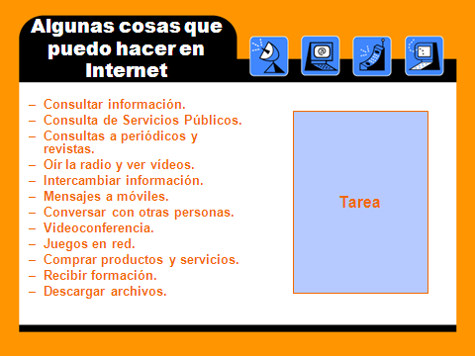
Navegadores
Los navegadores ofrecen un interfaz gráfico que permite navegar por la red simplemente usando el ratón en un soporte multimedia, para poder realizar cualquier tipo de búsquedas y encontrar lo que deseamos.
Básicamente, los navegadores son visualizadores de documentos escritos en lenguaje HTML, los cuales pueden incluir texto, gráficos, sonidos, enlaces (links) a otros documentos o servidores Web. Para poder acceder al World Wide Web es necesario emplear un programa cliente de este servicio.

Slide 18
Tarea en equipo para presentar en pantalla, próxima semana
Buscar un producto y un servicio que por sus características represente una ventaja estar en internet

